Slide 1
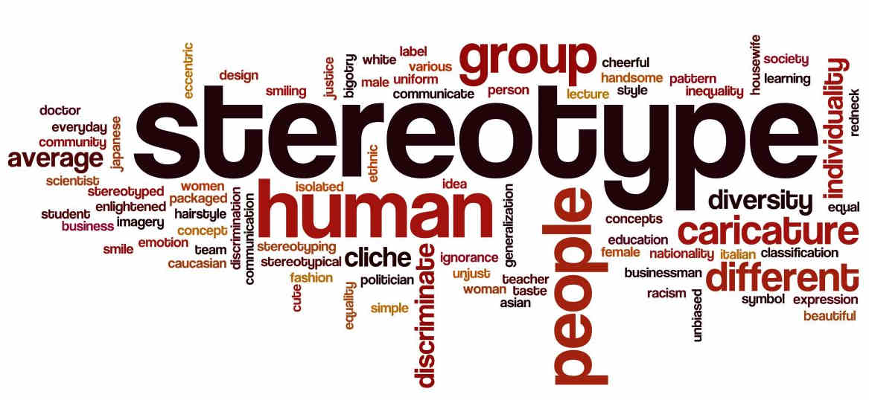
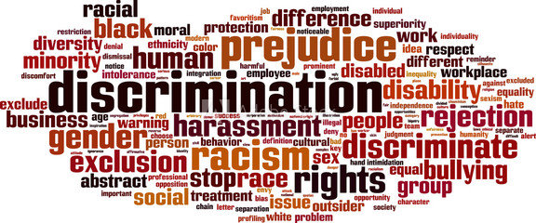
STEREOTIPI I DISKRIMINACIJA

Slide 2
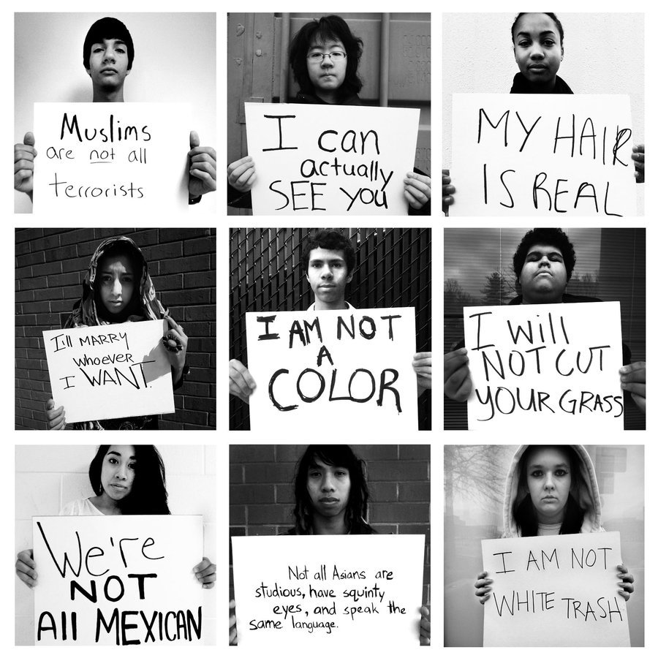
Stereotipi
Prema opšte prihvaćenoj definiciji reči stereotip, ona podrazumeva jedan vid generalizacije i nametanje istih osobina grupi ljudi ili nečemu čemu se ne pridaje prevelika važnost, te je obično sinonim za stereotip neko „ustaljeno mišljenje“, predubeđenje, generalizovanje nekih osobina i pridodavanje svojevrsnih odlika nekome ili nečemu.

Slide 3
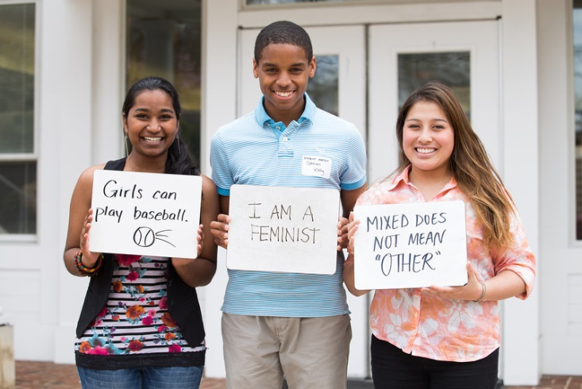
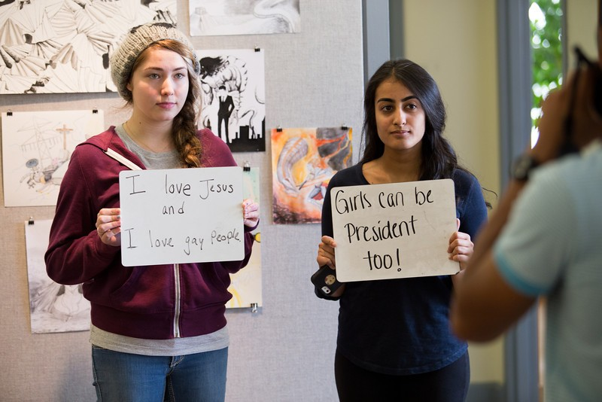
Stereotipi
Stereotipi se najčešće zasnivaju na pretpostavci da predstavnici druge grupe imaju određene osobine koje su samo njima svojstvene i po kojima se razlikuju od drugih.
Stereotipi se mogu bazirati na specifičnoj osobini grupe ili osobi kojoj su pripisani.

Slide 4
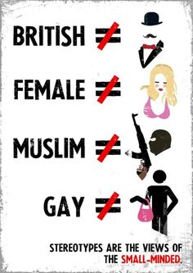
Stereotipi
Kao posledica stereotipa, javlja se pogrešna slika, koja često postoji o određenoj osobi ili grupi (vicevi o plavušama, dominacija muškaraca u određenim delatnostima).
Takođe, stereotipi negiraju individualnost osobe. Oni mogu predstaviti osobu dosta šturo, površno, samo na osnovu njihovog pola, nacionalnosti, seksualne orijentacije, neke mane ili telesnog nedostatka.

Slide 5
Uticaj medija na formiranje stereotipa
Mediji proizvode stereotipe putem moćnih mehanizama i tehnika. Formirane predstave o nekoj grupi mogu se duboko ukoreniti ako se učestalo plasiraju u medijima, jer beskrajno ponavljanje neistine vremenom se transformiše u “istinu”, naročito ako nije moguće proveriti verodostojnost poruke.
Televizija odražava stereotip o nezrelim adolescentima koji nisu spremni da izađu iz pasivne pozicije i ostvare produktivne veze sa širim društvenim okruženjem. Negativno predstavljanje različitih društvenih grupa utiče na stavove i uverenja gledaoca o tim grupama. Bez obzira na to što su gledaoci svesni da su televizijske slike i poruke delimično nerealne, one i dalje oblikuju njihova uverenja o stvarnom svetu.

Slide 6
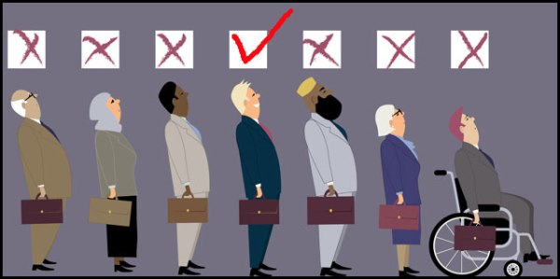
Diskriminacija
Diskriminacija je nejednako postupanje prema osobi ili nekoj grupi na osnovu nekog njihovog ličnog svojstva, što za posledicu ima nejednakost u šansama da ostvare ustavom i zakonom zagarantovana prava. To je nejednako tretiranje, isključivanje, odnosno dovođenje u podređen položaj pojedinaca ili grupa ljudi koji se nalaze u istoj, sličnoj ili uporedivoj situaciji.

Slide 7
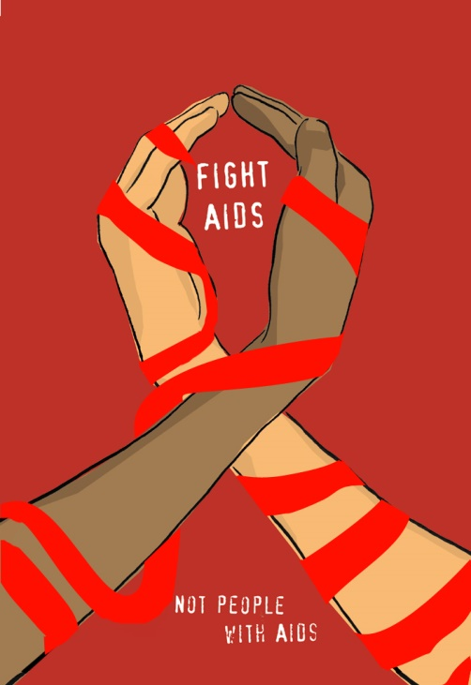
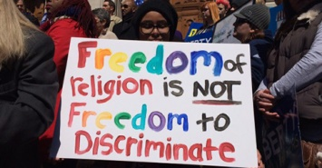
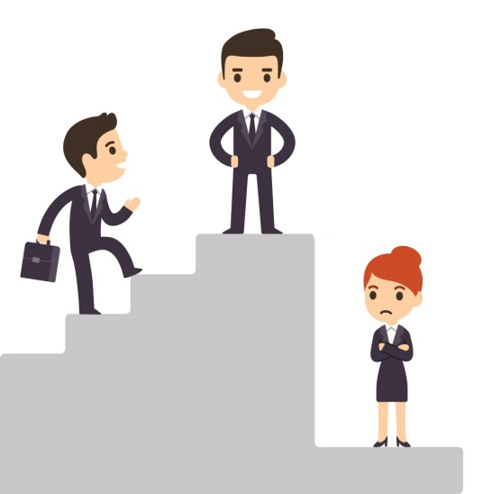
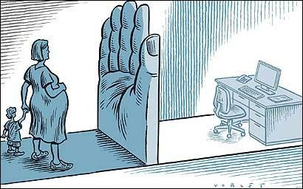
Vrste diskriminacije
Diskriminacija po osnovu pola
Diskriminacija po osnovu religije
Diskriminacija po osnovu socijalnog porekla
Diskriminacija po osnovu starosti
Diskriminacija trudnica
Diskriminacija po osnovu invalidnosti
Diskriminacija osoba zaraženih HIV/AIDS
Diskriminacija po osnovu stila života
Genetska diskriminacija

Slide 8
Diskriminacija
Rasizam predstavlja pogrešno negativno mišljenje, osećanje i ponašanje prema ljudima druge rase, a seksizam prema ljudima drugog ili istog pola.
Primer: Afroamerikanci imaju niži status, samo zbog boje kože. Seksizam može da prođe neopaženo, te se manje plate žena i veće poštovanje muškaraca se ne vide kao problem koji to jeste.

Slide 9
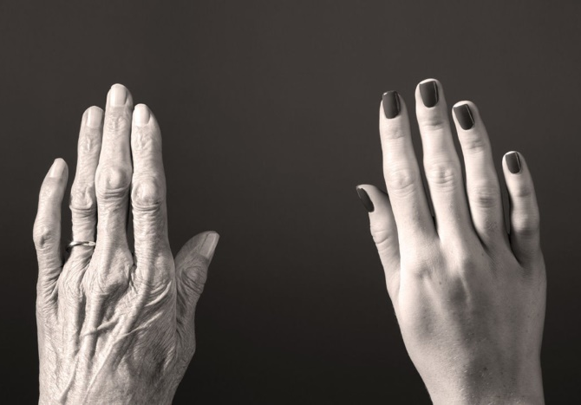
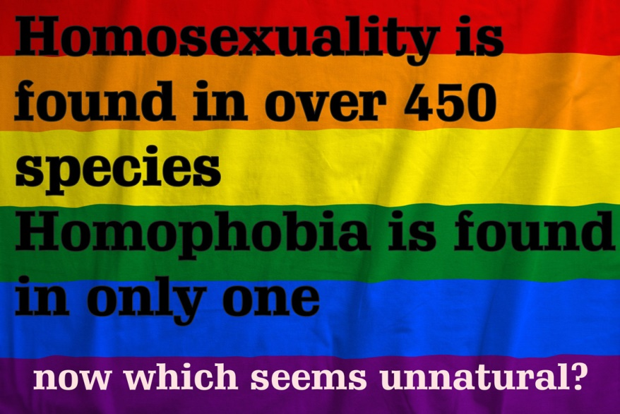
Diskriminacija
Ejdžizam je diskriminacija ljudi na osnovu njihove starosti, a homofobija je postojanje negativnih mišljenja, osećanja i ponašanja, koja često nemaju argumente u realnosti na osnovu nečije seksualne orijentacije.
Primer: Stariji ljudi (40-50) se smatraju starim i slabim, a mladi ljudi često se smatraju lenjim; osobe homoseksualne orijentacije se često smatraju nečistim, groznim, te izazivaju osećanje gađenja.

Slide 10
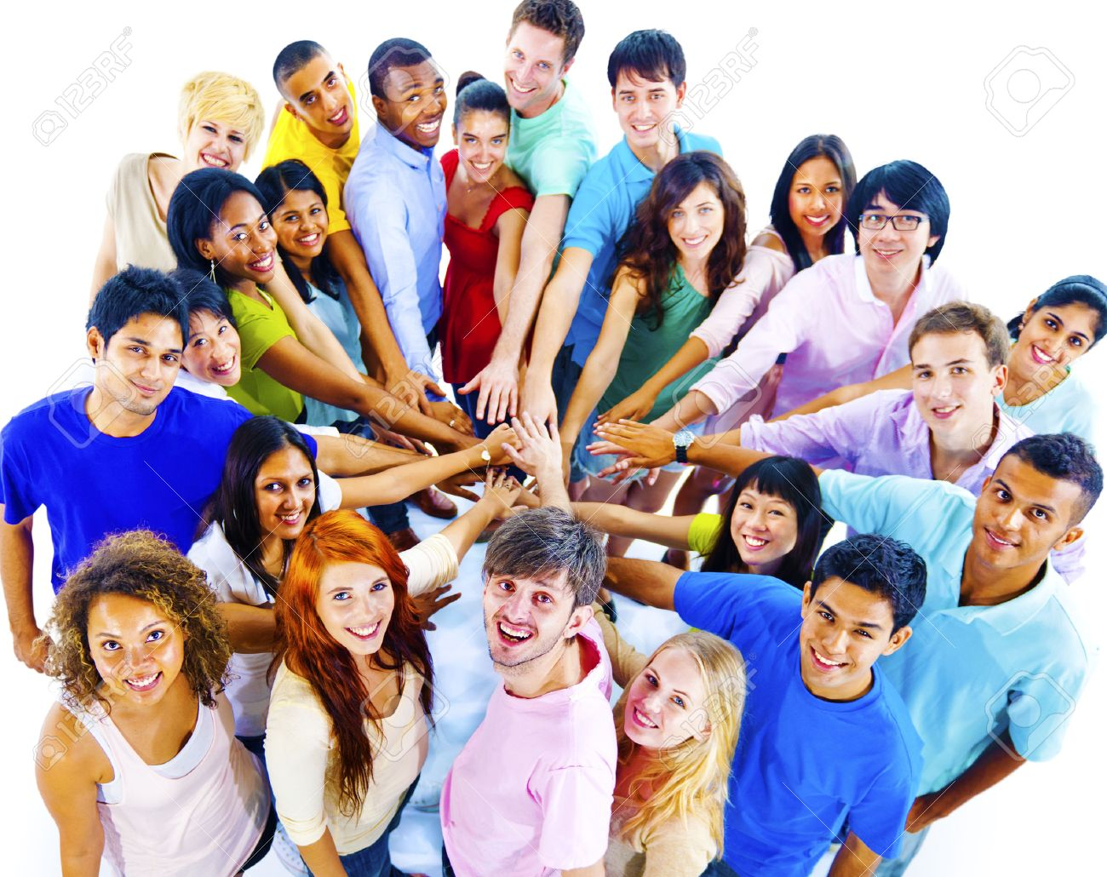
Zašto ovi fenomeni postoje?
Stereotipi i diskrimnacija postoje jer predstavljaju želju ljudi da sve svrstaju u određene kategorije i da
život posmatraju “crno-belo”, što se ne poklapa sa realnošću. Svakako ne treba zaboraviti da su se često koristili kao uzroci za ljudske konflikte i opravdanja za najgora ljudska ponašanja-ratove i genocide. Pozitivna strana–oprez pri upoznavanju stranaca, suđenje o nekome unapred kako bi pojedinac bio spreman da reaguje na ponašanje stranaca.

Slide 11
Anketa
Da li biste seli pored navedenih ljudi u autubusu na dužem putovanju i zašto?
Hevimetalac iz Beograda, putuje na koncert u Amsterdam;
Romkinja iz Bugarske, putuje u Austriju da nađe posao;
Američki DJ, gej, koji sve vreme glasno priča preko telefona;
Holanđanka,okorela feministkinja, putuje na seminar;
Umetnik, HIV pozitivan;
Poljakinja, putuje u Berlin gde radi kao prostitutka;
Aktivistkinja za ljudska prava, u invalidskim kolicima;
Policajac koji pokušava da spava jer je dežurao na utakmici;
Mladi Hrvat, fudbalski navijač, vraća se sa utakmice;
Plavuša, Beograđanka, fensi sređena, komunikativna i glasna.

Slide 12
Anketa ukupno ispitano 42 osobe

Slide 13
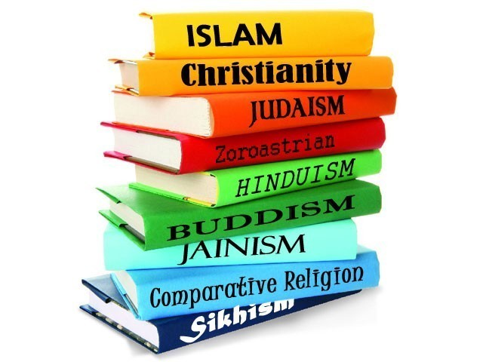
Literatura
Stereotipi
Diskriminacija
''Od stereotipa ka diskriminaciji''
’Stereotipi u medijima i medijsko opismenjavanje mladih’ Ivana Đerić i Rajka Studen
"U Srbiji i dalje mnogo predrasuda„
’’Srednjoškolci puni predrasuda’’
’’Vojvođanski učenici o diskriminaciji’’

Slide 14
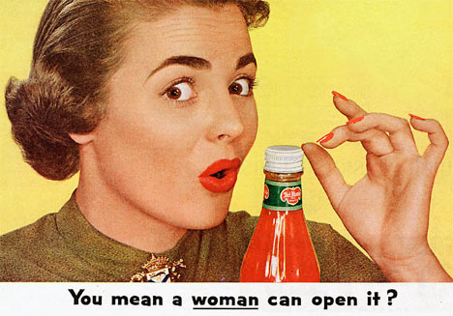
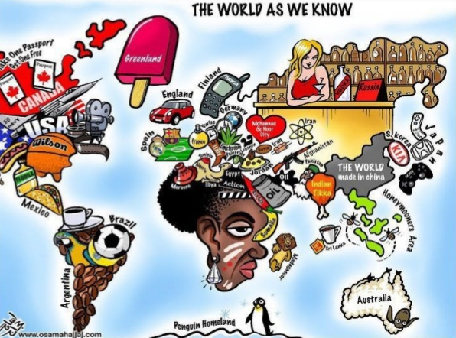
KRAJ!
Radili učenici 1-1 : Teodora Mlađan, Ana Aroki, Dunja Vukašinović, Anđelina Knežević, Dimitrije Vukeljić

